Slide 1
PERTEMUAN 3
NGOBROL SANTUY LOOPING
Pemateri:
Ivan Nova Ardiansyah
Rifqi Mulya Kiswanto
Pengurus DOSCOM 2019

Slide 2
APA ITU PERULANGAN / LOOPING?
PERULANGAN ADALAH SEBUAH INSTRUKSI DALAM BAHASA PEMROGRAMAN UNTUK MENGULANGI STATEMENT ATAU KODE SECARA BERULANG-ULANG DENGAN BATAS YANG TELAH DITENTUKAN.
FOR
WHILE

Slide 3
Menulis Kode Dengan Perulangan
Bagaimana cara anda menulis kata “DOSCOM” sebanyak 5x?
Cara yang paling mudah dan awam adalah dengan cara seperti berikut:
print(“DOSCOM”)
print(“DOSCOM”)
print(“DOSCOM”)
print(“DOSCOM”)
print(“DOSCOM”)
Kode di samping dapat dipersingkat dengan perulangan
for i in range(0,5,1):
print(“DOSCOM”)
i = 0
While i < 5:
print(“DOSCOM”)
i+=1

Slide 4
BEDAH PENULISAN PERULANGAN FOR
Range dalam perulangan for berarti batas yang harus diatur oleh user
for i in range(0,5,1):
print(“DOSCOM”)
(0,5,1) adalah Batasan yang diinput user
Batas dimulai dari 0
Akhir dari batas adalah 5
Lompatan yang dilakukan adalah 1
i adalah index yang menjadi akses untuk bisa diatur oleh user. Tidak hanya huruf i namun anda dapat memasukkan huruf apa saja

Slide 5
BEDAH PENULISAN WHILE
i = 0
batas = 5
while i < batas:
print(“DOSCOM”)
i+=1
Batasan awal (index awal = 0)
Batasan akhir
Checking apakah statement bernilai benar/true. Jika benar maka akan mengeksekusi program dan sebaliknya.
Increment / Decrement

Slide 6
Increment & Decrement
Increment dan Decrement adalah sebuah operator yang menambahkan variable dengan sebuah angka yang berurutan tergantung dari input user dan biasanya ditemukan dalam perulangan / looping.
Increment | Decrement
i += 1 | i -=1
i = i +1 | i = i - 1

Slide 7
Break & Continue
Break dan Continue adalah sebuah fungsi dalam perulangan yang memiliki fungsi untuk mengeluarkan atau memberhentikan sebuah fungsi dan melanjutkan sebuah fungsi.
Contoh penulisan break dengan perulangan for: For i in range(0,10,1): print(“ini perulangan ke “,i) if i == 5: break | Contoh penulisan continue dengan perulangan for: For i in range(0,10,1): if i == 5: continue print(“ini perulangan ke “,i)
*Lebih jelasnya bisa dilihat/disimak di koding (dicoba di text editor + dirun programnya biar tambah oke)

Slide 8
PERBEDAAN PERULANGAN FOR DAN WHILE
Perbedaan perulangan for dan while terletak pada cara penulisan dan perulangan while membutuhkan statement yang bernilai benar/true dan sebuah increment atau decrement untuk mengeksekusi sebuah program.
While True:
print(“Infinite Looping”)

Slide 9
CARA KERJA PERULANGAN / LOOPING
for i in range(0,5):
Program disamping akan mengoutputkan kata “DOSCOM” sebanyak 5 kali
Salah satu fungsi looping yang cukup membantu yaitu anda tidak perlu mengetik perintah yang sama sebanyak 5x
print(“DOSCOM”)
END

Slide 10
Cara Kerja Perulangan / Looping
i = 0
batas = 5
Berbeda dengan perulangan for
Perulangan while membutuhkan statement bernilai bernar untuk mengeksekusi program. Statement tersebut akan dicek apakah bernilai benar atau salah jika bernilai salah maka akan keluar dari looping dan sebaliknya.
while i < batas:
print(“DOSCOM”)
i += 1
END

Slide 11
CARA KERJA PERULANGAN / LOOPING
Input cetak
for i in range(0,cetak):
Program disamping akan mengoutputkan kata “UDINUS” sebanyak nilai yang kita input. Di dalam looping terdapat variabel Kampus untuk menyimpan kata “UDINUS”
Kampus = “UDINUS“
print(Kampus)
END

Slide 12
NESTED
LOOPING
LOOPING
LOOPING
LOOPING
LOOPING
NESTED FOR & NESTED WHILE

Slide 13
NESTED FOR
Penulisan Nested For sama seperti perulangan / looping for pada umumnya hanya saja terdapat looping for lagi di dalamnya.
for i in range(0,5,1):
print(“BAB ke-”,i)
for j in range(0,5,1):
print(“ini Sub BAB ke-“,j,end=“ “)
print()

Slide 14
BEDAH PENULISAN NESTED FOR
for i in range(0,5,1):
for j in range(0,5,1):
print(“ini perulangan ke “,j,end=“ “)
print()
Batas yang dibuat oleh user
End=“ “ berfungsi untuk membuat looping tidak teroutput vertikal
Sebagai enter
Index pada perulangan 1 & 2 (harus dibedakan agar dapat diakses)

Slide 15
CARA KERJA NESTED FOR
For i in range (0,5,1):
Inner loop (loop yang berada di dalam loop) akan dieksekusi terlebih dahulu sampai batas yang diminta tercapai dan akan kembali ke outer loop(loop terluar) dan akan dieksekusi terus sampai outer loop mencapai batasnya sehingga akan keluar dari looping itu sendiri.
print(“BAB”,i)
For j in range (0,5,1):
END
print(“sub BAB”,j)
print()

Slide 16
NESTED WHILE
Penulisan Nested While sama seperti perulangan / looping for pada umumnya hanya saja terdapat looping while lagi di dalamnya.
i = 0
while i < 5:
print(“BAB ke-”,i)
j=0
i+=1
while j < 5:
print(“Sub BAB ke-”,j)
j+=1
print()
*Liat di kodingan biar gak pusing

Slide 17
BEDAH PENULISAN NESTED WHILE
i = 0
while i < 5:
print(“BAB ke-”,i)
j=0
i+=1
while j < 5:
print(“Sub BAB ke-”,j)
j+=1
print()
Index outer loop
Batas outer loop
Index inner loop
Increment outer loop
Batas inner loop
Increment inner loop
Enter

Slide 18
CARA KERJA NESTED WHILE
i = 0
while i < 5:
FALSE
END
Pusing ya? Saya juga..
Cara memahami paling mudah adalah dengan melihat anak panah yang dituju dan statement true/false.
Bisa ditanyakan kalo masih bingung
TRUE
print(“BAB ke-”,i)
print()
i += 1 ; j = 0
print(“Sub BAB ke-”,i)
while j < 5:
FALSE
j += 1
TRUE

Slide 19
NESTED WHILE dan FOR
Penulisan Nested While dan For adalah gabungan dari while dan for
for i in range(0,5,1):
j = 0
while(j<i+1):
print("*",end=" ")
j+=1
print(" ")
*Liat di kodingan biar gak pusing

Slide 20
BEDAH PENULISAN NESTED WHILE dan FOR
for i in range(0,5,1):
j = 0
while(j<i+1):
print("*",end=" ")
j+=1
print()
Perulangan 1
Index inner loop
Batas inner loop
Increment inner loop
Enter

Slide 21
CARA KERJA WHILE dan FOR
For i in range (0,5,1):
False
True
Pusing ya? Saya juga..
Cara memahami paling mudah adalah dengan melihat anak panah yang dituju dan statement true/false.
Bisa ditanyakan kalo masih bingung
j = 0
False
Print()
while(j<i+1):
True
print(“Sub BAB ke-”,i)
j += 1
END

Slide 22
THANKS
Does anyone have any questions?
Please keep this slide for attribution

Slide 23
CONTOH
CONTOH
SOAL
SOAL

Slide 24
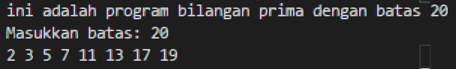
SOAL 1
Buatlah program bilangan prima dengan batas 20
Output Program

Slide 25
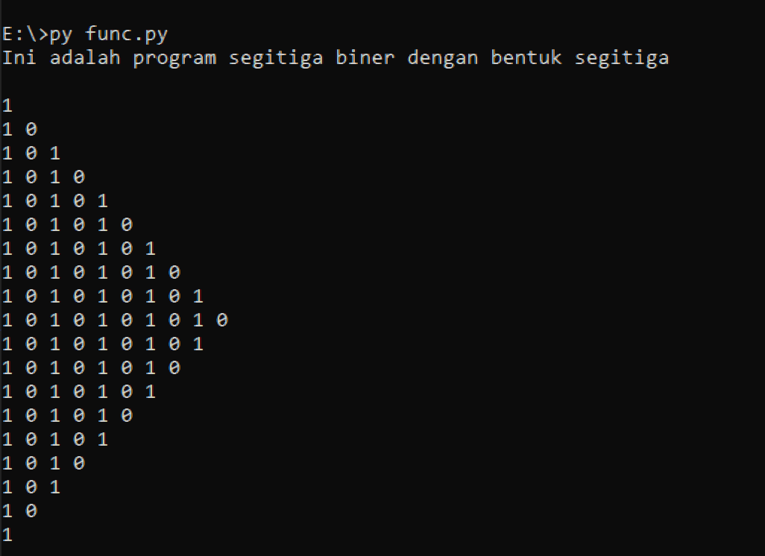
SOAL 2
Buatlah program segitiga Biner!
Output Program

Slide 26
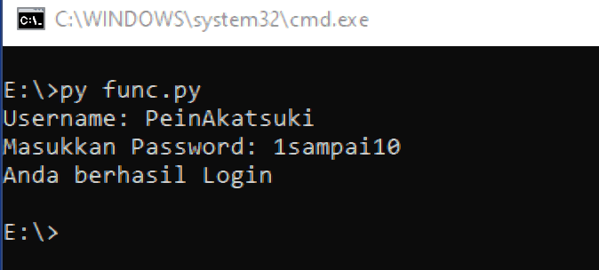
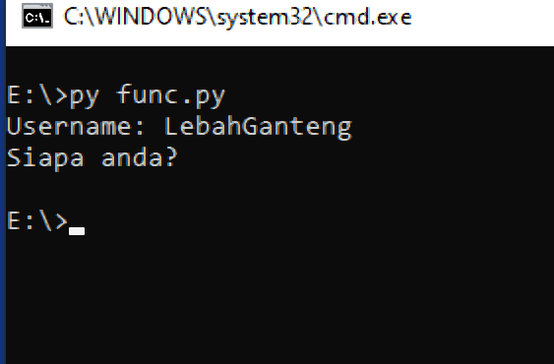
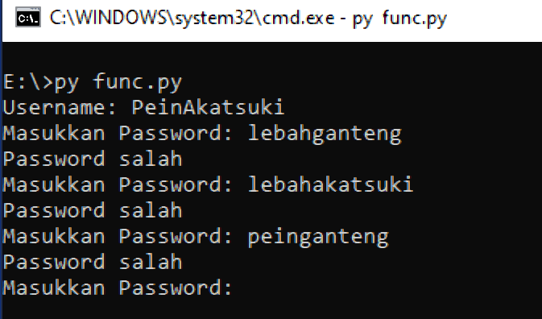
SOAL 3
Buatlah Program Sistem Login dengan username = “PeinAkatsuki” dan password =“1sampai10”. Apabila password salah maka akan memasukkan password lagi!
Jika username + password benar
Jika username salah
Jika password salah

